Slide 1
Haladó fejlesztési technikák
Tesztelés a fejlesztői munkában
NUnit
Unit teszt
Notes:
1

Slide 2
„Tesztelés = kipróbálom kézzel”

Slide 3
Tesztelés szükségessége
Tesztesetek száma?
>
2^n
…?
if (condition1)
{
// something happens
if (condition2)
{
// something happens
if (condition3)
{
// something happens
}
}
}
Random
exception
befolyásolja condition3-at
fájlhoz nyúl
user inputot használ
adatbáziselérés
Mekkora egy projekt?
Notes:
Órai munka (150-300); féléves beadandó (CarShop 4841); 1 fős kisprojekt (n*10e); avg projekt (n*100e); nagy projekt

Slide 4
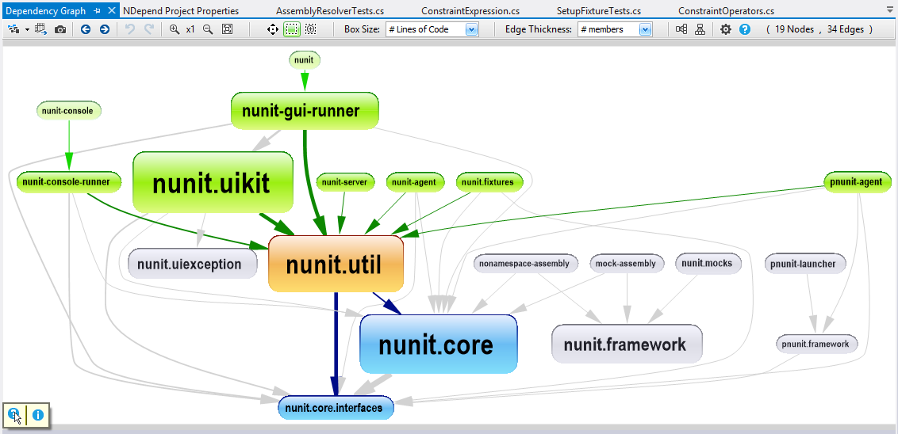
Tesztelés szintjei
UI teszt
Integrációs teszt
Komponensteszt
Unit teszt
(Az elnevezések fejlesztői közösségenként változhatnak)
DoSomething()
DoSomething()
DoSomething()
Notes:
Forrás: https://www.ndepend.com/docs/visual-studio-dependency-graph

Slide 5
„Majd a tesztelő leteszteli”

Slide 6
Tesztelés a fejlesztői munkában
A tesztelés közelebb került az implementációhoz, mert:
Korai feedbacket ad
Védi a lefedett kódot a későbbi véletlen hibák ellen
Követelmények tisztázását segíti
Tiszta, jól strukturált kód írását kényszeríti ki
(Bizonyos módszertanokban a tesztelés az implementáció elé került)
„Agile crossfunctional team”
A termék/funkció fejlesztésének összes aspektusáért – tervezésért, implementációjáért, minőségellenőrzéséért, teszteléséért felel
Egyre inkább a fenntartásért / supportért is
A régi szerepek elmosódnak vagy szándékosan hiányoznak – „crossfunctional team”

Slide 7
NUnit
Teszt keretrendszer .NET nyelvekhez (Java: jUnit)
Nagyobb programcsalád része
Unitteszt: NUnit (vs. Visual Studio Unit Testing Framework)
Mocking: NSubstitute (vs. Moq, Rhino Mocks)
IoC container: NInject (vs. Spring.Net, Castle Windsor, Unity, AutoFAC)
Tesztlefedettség: NCover (vs. dotCover)
Elterjedtebb (…)
Jobb/olvashatóbb szintaxis
Unit teszttől integrációs tesztig minden tesztszinthez jó
Saját GUI
Command line Test Runner (Dotnet Core: beta)
VS-ben Test Explorer (NUnit3TestAdapter kell hozzá)
Notes:
Félkövér, amit megnézünk. Moq a következő órán.
Általában a fejlesztői közösség összeválogatja a toolkészletet, nem feltétlenül együtt használják az N... családot
NUnit nemigen különbözik az összes hasonló célú keretrendszertől, igazából tökmindegy, melyiket választják.

Slide 8
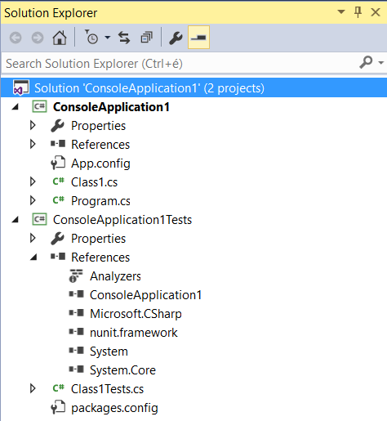
Egyszerű tesztelt projekt
Éles projekt(ek) + tesztprojekt(ek) (Class Library)
Tesztprojekt referenciái:
Tesztelt projekt
Tesztkeretrendszer
A tesztprojektben a tesztelt projekt publikus részei tesztelhetők
Internal részek: [InternalsVisibleTo(„ConsoleApplication1Tests”)]
Class Library

Slide 9
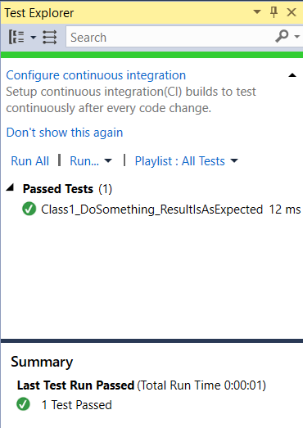
Egyszerű tesztelt projekt
Test / Windows / Test Explorer
NUnit3TestAdapter kell hozzá! (Nuget)
Fejlesztői közösség szokásától és tesztektől függően
folyamatosan,
vagy lényeges kódváltoztatás után,
merge előtt, merge után,
push előtt mindenképpen
futtatják.
Piros teszttel nem pusholnak kódot
Notes:
„ConsoleApplication1Tests” projektben, „Class1Tests” osztályban van ez a teszt.

Slide 10
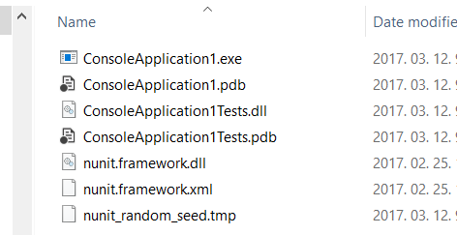
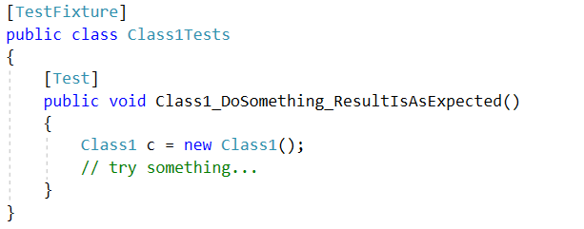
Hogyan működik?
Reflection
Studio Test Explorer => NUnit
NUnit reflexióval végigkeresi a solution(ból keletkező exék és dll-ek) összes elérhető osztályát [TestFixture] attribútum után
[TestFixture] osztály [Test] attribútummal ellátott függvényei a tesztek, ezeket is megkeresi
Értelmezi a tesztek működését/inputjait/stb. befolyásoló egyéb attribútumokat ([TestCaseSource], [Explicit], ... ... ... )
Reflexióval futtatja a teszteket

Slide 11
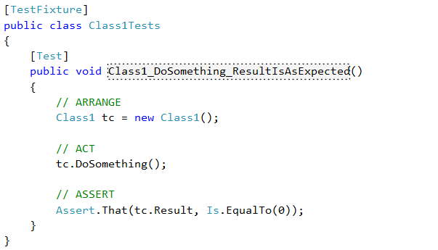
NUnit
Gyakori felépítés („AAA”)
Arrange: előkészítés, objektumok létrehozása, beállítása stb.
Act: tesztelendő egyetlen lépés végrehajtása
Assert: az eredmény az elvárásnak megfelelő-e:
eredmény / állapotváltozás / viselkedés (kivételek, események) / körülmények (backend hívások)
Given…When…Then()
Spec / SpecFlow (BDD)

Slide 12
NUnit
Rengeteg lehetőség
// Elvárások :
Assert.That(result, Is.EqualTo("MyResult"));
Assert.That(result, Is.Null);
Assert.That(result, Is.LessThan(2));
Assert.That(result, Is.SameAs(otherReferenceToTheSameObject));
Assert.That(result, Is.Not.Null); // tagadás
// Exception-ellenőrzések:
Assert.That(() => t.MyTestedMethod(),
Throws.TypeOf<NullReferenceException>());
Assert.That(() => t.MyTestedMethod(), Throws.Nothing);
// régi szintaktika: (ugyanaz, mint az Is.EqualTo)
Assert.AreEqual(result, 42);
Notes:
Assert.That után a második paraméterben mondatszerűen olvasható/írható („fluent”) szintaktika.
Volt egy régi szintaktika is, régi NUnit még csak ezt tudta (utolsó sor). Assert.AreEqual, Assert.AreSame, Assert.IsNull, Assert.IsNotNull ... stb.

Slide 13
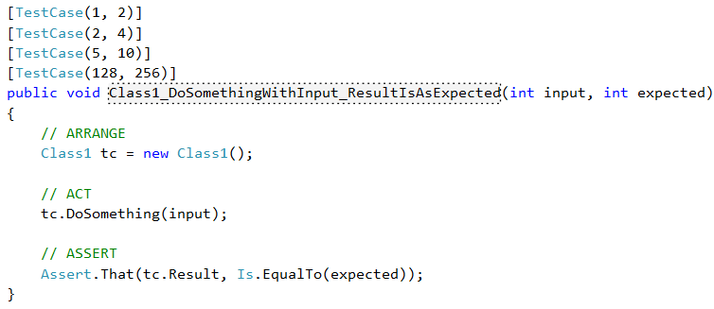
NUnit
Akárhány input paraméter lehet a tesztmetódusban – ugyanennyit kell megadni a TestCase attribútumban
Attribútum csak konstans értékeket kaphat -> TestCaseSource!
Hasonló lehetőségek:
[Sequential] – az input paraméterek megadott értékek közül sorra kapnak értékeket
[Combinatorial] – az input paraméterek számára megadott értékek összes lehetséges kombinációjával meghívódik a teszt
[Pairwise] – az előzőhöz képest optimalizált (kevesebb tesztesetet csinál)

Slide 14
NUnit
TestCaseSource
Dinamikusan készített v. nem konstans értékekkel dolgozó tesztesetekhez – akár saját osztályok átadása értékekként
Sokféle formában használható: object[] helyett TestCaseData utód, property helyett metódus, osztály...
public static IEnumerable<TestCaseData> MyTestCases
{
get
{
List<TestCaseData> testCases = new List<TestCaseData>();
for (int i = 0; i < 10; i++)
{
testCases.Add(new TestCaseData(new object[] { i, i * 2 }));
}
return testCases;
}
}
[TestCaseSource(nameof(MyTestCases))]
public void Class1_DoSomethingWithInput_ResultIsAsExpected(int input, int expected)
{
// ... mint előbb
}

Slide 15
NUnit
[Setup]
Az így jelölt metódus minden egyes teszt vagy teszteset előtt le fog futni
[TearDown]
Az így jelölt metódus minden egyes teszt vagy teszteset futása után lefut
[TestFixtureSetUp] / [OneTimeSetUp]
Az így jelölt metódus az adott [TestFixture] tesztjeinek futtatása előtt fut, egyszer
Pl. az összes teszt által használt objektumok hozhatók létre így – de vigyázzunk, a tesztek ideális esetben nem befolyásolhatják egymást!
[TestFixtureTearDown] / [OneTimeTearDown]
Az így jelölt metódus az adott [TestFixture] tesztjeinek futtatása után fut, egyszer
[SetUpFixture]
Osztályra rakható, namespace szintű setup/teardown
Notes:
OneTime... : NUnit 3.0-tól kezdve ez a neve

Slide 16
Jól tesztelni nehéz
Legyenek a tesztek gyorsak
Lassú tesztek folyamatos futtatása nem lehetséges => hibák késői kiderülését okozhatja
Legyenek lehetőleg egymástól függetlenek
Sorrend, időzítés stb. nem hathat ki az eredményre
Ránézésre olvasható nevekkel
A jól elkészített tesztlista dokumentálja a kód képességeit (requirement-listának fogható fel)
Nem kell és nem is szabad minden inputlehetőséget lefedni
Sokszor példákkal tesztelnek
Corner case-ek megtalálása fontosabb
Egyszerre egyetlen művelet, és egy osztály tesztelése
Mindig függetlenül az éles adattól, ami változhat – tehát nem olvasunk éles adatbázist, éles settingsfájlt, stb.
Osztályok függőségeit is helyettesítjük: Dependency Injection + tesztduplikátumok (test doubles)
Notes:
Ránézésre olvasható nevekkel: + ránézésre olvasható teszt is legyen
Az egymástól való függetlenítés miatt akár kódduplikáció is simán megengedett

Slide 17
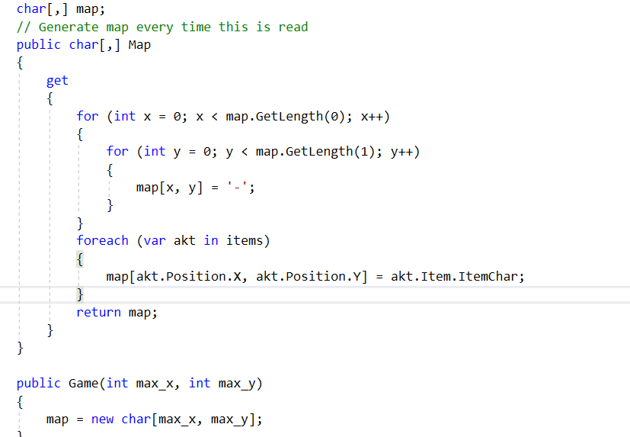
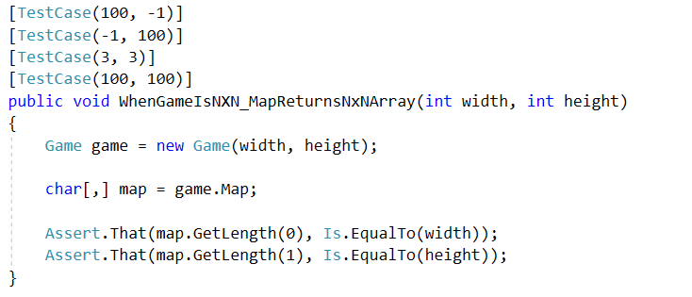
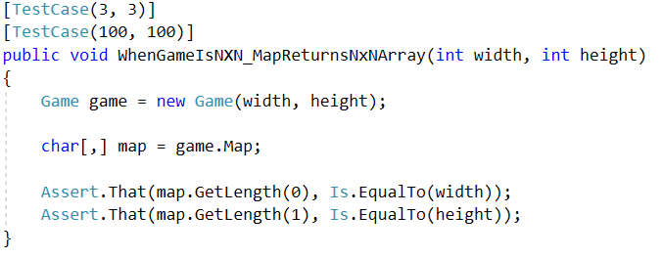
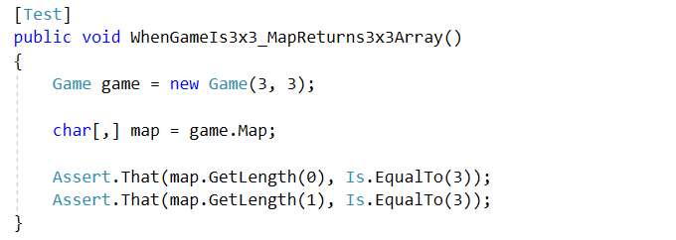
Tesztesetek – egyszerű kód?
if (max_x < 0 || max_y < 0) throw new ArgumentException("...");

Slide 18
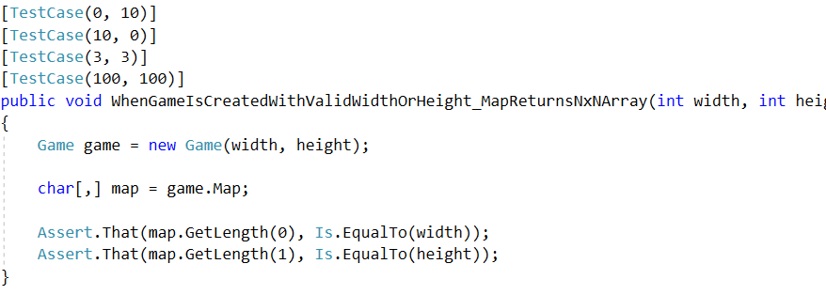
Tesztesetek – egyszerű kód?
if (max_x < 0 || max_y < 0) throw new ArgumentException("...");
if (max_x <= 0 || max_y <= 0) throw new ArgumentException("...");

Slide 19
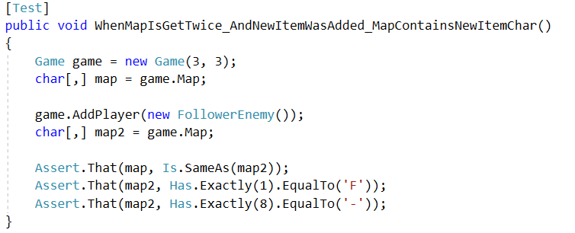
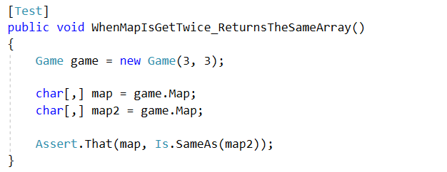
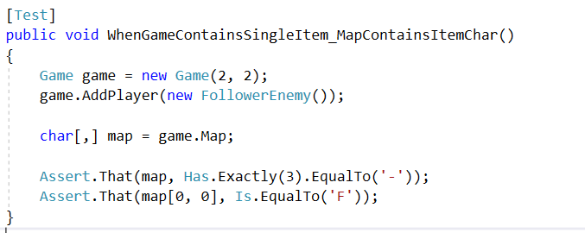
Tesztesetek – komplex(ebb) kód
// Warning - nem unittest!
if (max_x <= 0 || max_y <= 0) throw new ArgumentException("...");

Slide 20
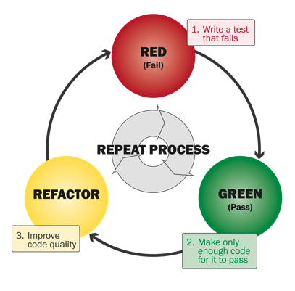
Módszertanok
Először kód, utána tesztek
Nehéz, nem hatékony!
Test First: a fejlesztő a teszteket készíti el először, utána a kódot
Előre leírja a kívánt követelményeket – eközben valószínűleg többet is tisztázni kell!
Vagy biztosítja egy létező kód jelenlegi működésének megtartását átírás előtt
TDD (Test-Driven Development):
Sokszor pair programming-ben csinálják
A kód ~100%-ban tesztelhetőre „íródik” meg
Fejlesztési idő kb. duplázódik
Nem mindent érdemes így tesztelni (elsősorban „algoritmikusabb” feladatokhoz ideális)
BDD, ATDD...

Slide 21
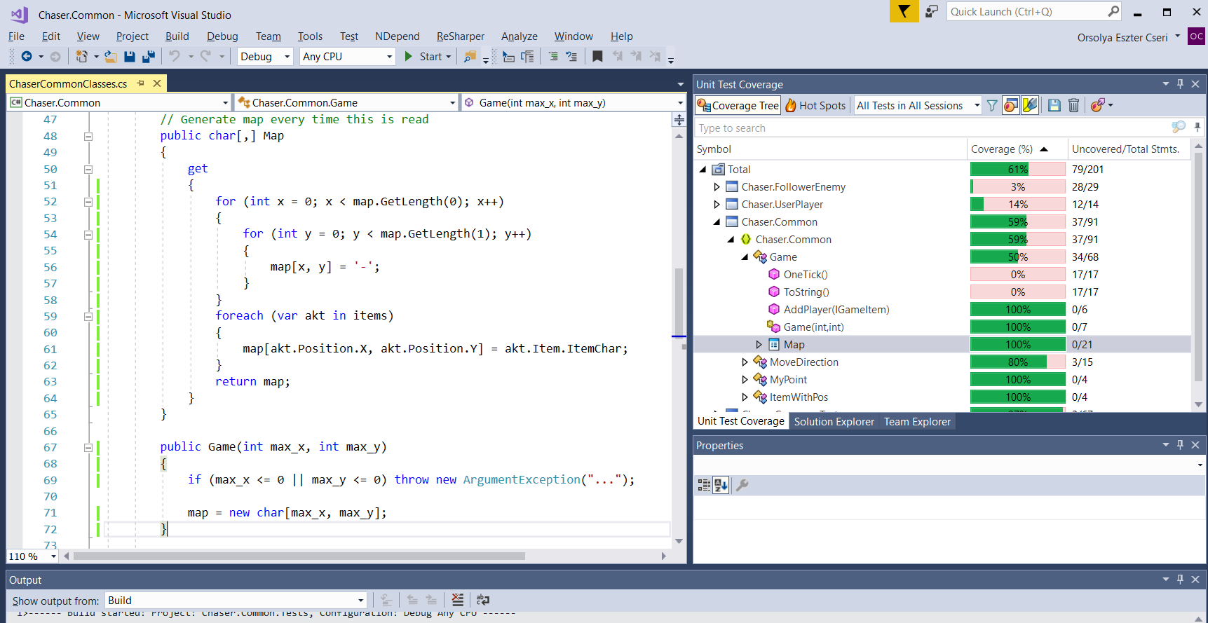
Lefedettség
dotCover
NCover
OpenCover
Notes:
Code coverage is collected by using a specialized tool to instrument the binaries to add tracing calls and run a full set of automated tests against the instrumented product. A good tool will give you not only the percentage of the code that is executed, but also will allow you to drill into the data and see exactly which lines of code were executed during a particular test.

Slide 22
Lefedettség
Gyakran van alsó határ, de nem érdemes 100%-ra hajtani
Nagyon sokféleképp lehet mérni – vs Use Case Coverage…
Statement Coverage: minden utasítás lefutott (if, ciklus nincs benne)
Branch Coverage: minden döntési ág lefutott (if, else)
Condition Coverage: minden boolean kifejezés igaz és hamis értéket is kapott
Loop Coverage: minden ciklus futott 0x, 1x és >1x, illetve ha lehetséges, a maximum limittel és annál eggyel nagyobbal.
Parameter Value Coverage: paraméterek összes jellegzetes értéke tesztelendő (pl. string null, üres, whitespace…)
Inheritance Coverage: visszaadott objektumtípus tesztelése
…
Notes:
ust remember, having "100% code-coverage" doesn't mean everything is tested completely - while it means every line of code is tested, it doesn't mean they are tested under every (common) situation..
I would use code-coverage to highlight bits of code that I should probably write tests for. For example, if whatever code-coverage tool shows myImportantFunction() isn't executed while running my current unit-tests, they should probably be improved.
Basically, 100% code-coverage doesn't mean your code is perfect. Use it as a guide to write more comprehensive (unit-)tests.
Condition coverage: All boolean expressions to be evaluated for true and false.
Decision coverage: Not just boolean expressions to be evaluated for true and false once, but to cover all subsequent if-elseif-else body.
Loop Coverage: means, has every possible loop been executed one time, more than once and zero time. Also, if we have assumption on max limit, then, if feasible, test maximum limit times and, one more than maximum limit times.
Entry and Exit Coverage: Test for all possible call and its return value.
Parameter Value Coverage (PVC). To check if all possible values for a parameter are tested. For example, a string could be any of these commonly: a) null, b) empty, c) whitespace (space, tabs, new line), d) valid string, e) invalid string, f) single-byte string, g) double-byte string. Failure to test each possible parameter value may leave a bug. Testing only one of these could result in 100% code coverage as each line is covered, but as only one of seven options are tested, means, only 14.2% coverage of parameter value.
Inheritance Coverage: In case of object oriented source, when returning a derived object referred by base class, coverage to evaluate, if sibling object is returned, should be tested.

Slide 23
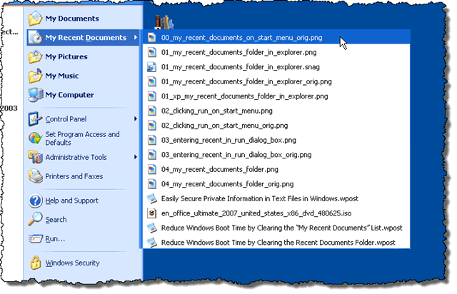
Feladat
Készítsen osztályt, ami a Last Recently Used (LRU) funkcionalitást implementálja
Az osztályban legyen egy maximum kapacitással rendelkező lista, és egy public void Add(object instance) metódus
A fejlesztés közben kövesse a TDD megközelítést
Először legyen egy „éppen, de működik” osztály
Írjunk teszteket, amíg piros tesztbe nem futunk
Javítsuk ki az osztályt, hogy átmenjen az a teszt, utána további tesztek …

Slide 24
Extra feladat
Egy könyvesbolt 5 részes csomagokat szeretne eladni. Egy könyv alapára 8 EUR. Engedmények:
2 különböző könyv → 5% engedmény mindkét könyvre
3 különböző könyv → 10% engedmény mindegyik könyvre
4 különböző könyv → 20% engedmény mindegyik könyvre
5 különböző könyv → 25% engedmény mindegyik könyvre
Ha pl. 4 könyvet veszek, közte 3 különböző könyvvel, akkor 10% engedményt kapok arra a háromra, ami különböző, a negyedik marad 8 EUR:
1, 2, 3, 1 => (1, 2, 3) 10% engedmény, (1) 0% engedmény => 3x7,2 + 8 = 29,6
Néhány „kosár” többféleképpen csoportosítható!
1, 1, 2, 2, 3, 3, 4, 5 => (1, 2, 3, 4, 5) (1, 2, 3) or (1, 2, 3, 4) (1, 2, 3, 5) ?
Írjon kódot (és teszteket), ami egy „kosár” árát számolja ki
A legegyszerűbb módon csoportosítva: mindig a legnagyobb elemszámú csoportot preferáljuk, akkor is, ha ez nem a legolcsóbb árat eredményezi

